Slide 1
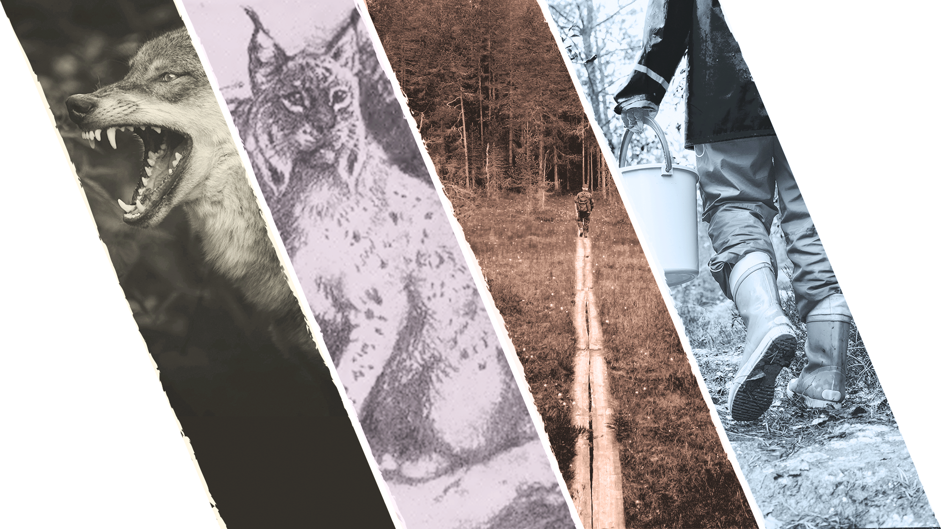
Suurpedot kulttuurissa
Notes:
Kannen valokuvat vasemmalta oikealle: Unsplash, A. N. Komarov / CC BY 3.0, via Wikimedia Commons / Roine Piiroinen, kuviasuomesta.fi / Riitta Weijola, Vastavalo

Slide 2
Tunnistatko, mistä näissä logoissa on kyse?

Slide 3
Tunnistatko, mistä näissä logoissa on kyse (logot tulevat kuvina näkyviin)
Tunnistatko, mistä näissä logoissa on kyse?
Notes:
Vasemmalla on Susijengin eli Suomen koripallomaajoukkueen logo. Oikealla on jääkiekkojoukkue Tampereen Ilveksen logo.
Logojen käyttöön koulumateriaalissa on saatu kultakin taholta erikseen lupa.

Slide 4
Oikeat vastaukset
Susijengi eli Suomen koripallomaajoukkue
Tampereen Ilves
Tunnistatko, mistä näissä logoissa on kyse?
Notes:
Vasemmalla on Susijengin eli Suomen koripallomaajoukkueen logo. Oikealla on jääkiekkojoukkue Tampereen Ilveksen logo.
Suomen koripallomaajoukkue Susijengi lähettää koululaisille terveisiä. Joukkueen tunnus on susi, koska se tunnetaan luonnossa vahvana selviytyjänä, joka on yksilöäkin vahvempi toimiessaan laumassa. Susijengin pukukopista löytyy Rudyard Kiplingin runo ”Laws of the Jungle”: Strength of the Pack is the Wolf, and the strength of the Wolf is the Pack.
Logojen käyttöön koulumateriaalissa on saatu kultakin taholta erikseen lupa.

Slide 5
Ihminen ja suurpedot ovat aina eläneet rinnakkain
© A. N. Komarov, CC BY 3.0, Wikimedia Commons
© Piirros: Wilhelm von Wright, valokuva: Jukka Peltonen, Suomen metsästysmuseo
Notes:
Ihminen ja suurpetomme karhu, susi, ilves ja ahma ovat eläneet aina rinnakkain. Historiallisesti suurpedoilla on ollut merkittävä rooli ihmisten arjessa ja elämässä: ne ovat olleet sekä uhka että tärkeä saalis. Suhtautuminen suurpetoihin on vaihdellut pelosta ja vihasta kunnioitukseen ja arvostukseen.

Slide 6
Suurpedoista on kautta aikain ollut monenlaisia myyttejä, uskomuksia, tarinoita ja satuja
© Kuvittaja Asmo Alho, Werner Söderström, Kansallismuseo
Notes:
Suurpedoista on kautta aikain ollut monenlaisia myyttejä ja uskomuksia. Niistä on myös kerrottu erilaisia tarinoita ja satuja.
Tehtävä: Sadut ja tarinat suurpedoista
Miettikää, montako satua tai tarinaa muistatte, joissa esiintyy joku suurpedoistamme? Tarinat voivat olla joko perinteisiä kansansatuja tai modernisointeja niistä.
Opettajalle muistiin muutama satu ja tarina: Punahilkka, Kultakutri ja kolme karhua, Pekka ja susi, Poika ja ilves –elokuva, Viidakkokirja, Kolme pientä porsasta, Sepe Susi, Aku Ankka ja Ankkalinnan hahmot, Disney-elokuvat (esimerkiksi Karhuveljeni Koda), Twilight-sarja -sarjan ihmissudet, X-Menin Wolverine…

Slide 7
Eri suurpetoihin liitetään erilaisia ominaisuuksia
© Pexels
© Philip Pilz, Unsplash
Karhu = hölmö, hidas ja leppoisa
Susi = luihu ja julma
Notes:
Eri suurpetoihin liitetään tarinoissa, uskomuksissa ja sanonnoissa erilaisia adjektiiveja. Karhu on joskus hieman hölmö ja hidas, susi taas esimerkiksi luihu ja julma. Ilves ja ahma esiintyvät tarinoissa ja uskomuksissa karhua ja sutta harvemmin, vaikka nekin ovat olleet esimerkiksi uhka kotieläimille ja arvokkaita saaliseläimiä.
Erityisesti karhuista ja susista on monenlaisia sanontoja. Oletko kuullut esimerkiksi jonkun seuraavista? Sudennälkä, susi lampaan vaatteissa, susi jo syntyessään, karhuta jotakin, verokarhu, on kuin takapuoleen ammuttu karhu…
Pienpetoihin lukeutuva kettu on usein mukana saduissa, tarinoissa ja uskomuksissa. Monesti se on metsän eläimistä ovelin, joka höynäyttää sutta ja karhua monin tavoin. Ilves on mytologiassa esitetty usein salaperäisenä hahmona, mutta satuihin ja tarinoihin se on päätynyt harvemmin.
Tehtävä: Leppoisa karhu ja julma susi – miten sinä kuvailisit petoja?
Millaisilla adjektiiveilla sinä kuvailisit karhua, sutta, ahmaa tai ilvestä?

Slide 8
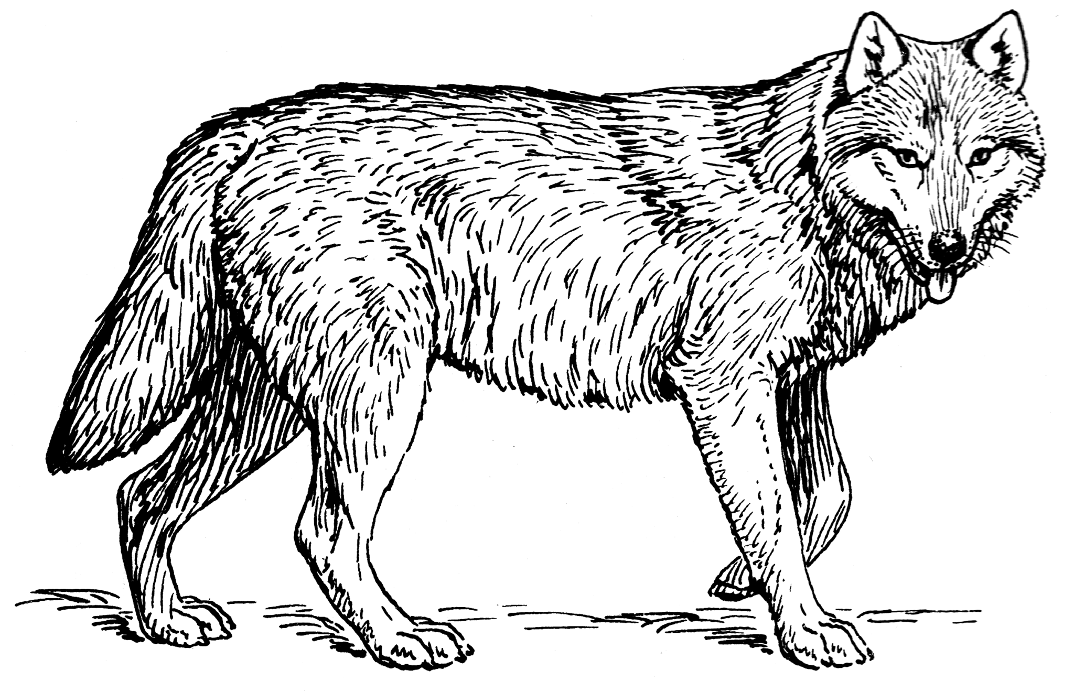
Erityisesti karhuista ja susista on monenlaisia sanontoja
Sudennälkä,
susi lammasten vaatteissa,
karhuta jotain,
olla kuin takapuoleen ammuttu karhu…
© Pearson Scott Foresman, Wikimedia Commons
Notes:
Tehtävä: Keksitkö lisää sanontoja, joissa on suurpeto?
Opettajalle muistiin: Mennä hukkaan, sudenkuoppa, olla susi jo syntyessään, verokarhu…

Slide 9
Suomen muinaisuskossa monet suurpedot ovat olleet tärkeitä
Suurpedot ovat olleet tärkeitä, jopa palvottuja hahmoja, joihin on suhtauduttu erityisellä kunnioituksella.
Karhunkynsiamuletti kiinnitettiin aikoinaan vyöhön tuomaan onnea.
© Suomalais-ugrilaiset kokoelmat / Kansallismuseo
Notes:
Monissa maailman uskonnoissa joillakin eläinlajeilla on erityinen rooli. Suomen muinaisuskossa monet suurpedot ovat olleet tärkeitä, jopa palvottuja hahmoja, joihin on suhtauduttu erityisellä kunnioituksella. Taikauskon vuoksi pelätyimmille ja arvostetuimmille pedoille on keksitty lempinimiä ja kiertoilmauksia – karhulle niitä tunnetaan jopa yli 200!
Karhulla, metsän kuninkaalla, on ollut pyhä asema muinaisuskossa. Kaadetun karhun kunniaksi järjestettiin peijaiset, eräänlaiset suuret juhlat, joiden päätteeksi karhun kallo vietiin takaisin metsään. Näin karhun uskottiin palaavan takaisin luontoon ja syntyvän uudelleen.
Tehtävä: Otso, karhu, mesikämmen… Montako lempinimeä sinä keksit karhulle?
Yrittäkää yhdessä keksiä mahdollisimman monta lempinimeä karhulle!
Opettajalle lista muistin tueksi: karhu, otso, mesikämmen, ohto, nalle, kontio, otto, metsän kuningas…

Slide 10
Suurpetojen mukaan on nimetty esimerkiksi urheiluseuroja, tuotteita, elokuvia ja lauluja.
Notes:
Suurpedoilla on edelleen tärkeä rooli kulttuurissamme. Niillä on oma, monista muista eläinlajeista poikkeava asemansa, joka kumpuaa osin kulttuurihistoriasta ja uskonnosta, mutta osin myös niiden roolista ravintoketjun huipulla. Suurpetoja kohtaa metsässä todella harvoin, mikä lisää niiden salaperäisyyttä. Suurpedot ovat toimineet kuvataiteessa ja kirjallisuudessa innoittajana lukuisiin teoksiin.
Suurpetojen mukaan on nimetty monenlaisia asioita, kuten urheiluseuroja, erilaisia tuotteita, elokuvia ja lauluja. Etenkin urheilun yhteydessä suurpedoille mielletään positiivisia ja tavoiteltavia ominaisuuksia kuten voima, sitkeys, nopeus ja taito.

Slide 11
Kuinka monta esimerkkiä keksitte asioista, jotka on nimetty suurpedon mukaan?
Notes:
Tehtävä: Urheiluseurat, tuotteet ja elokuvat ammentavat suurpedoista
Pohtikaa yhdessä, kuinka monta esimerkkiä keksitte urheiluseuroista, tuotteista, elokuvista tai lauluista, joissa esiintyy jokin suurpeto? Voitte myös jakautua joukkueisiin ja kilpailla toisianne vastaan!

